Slide 1



Исключения
astondevs.ru

Slide 2

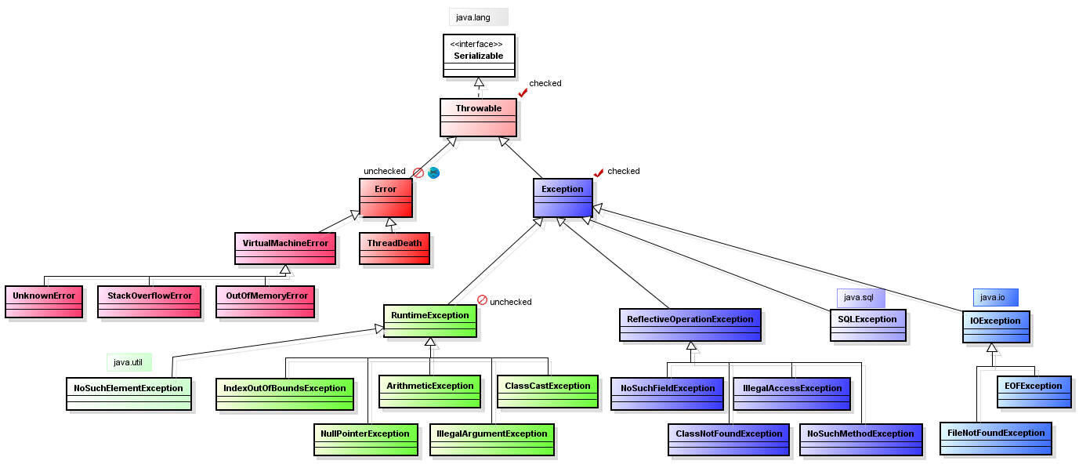
Иерархия

Slide 3
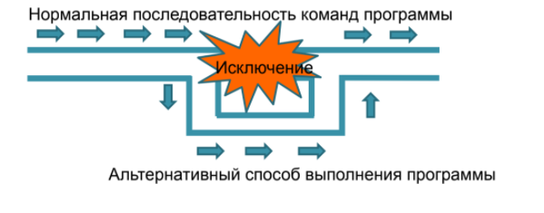
Исключения
Исключительные ситуации (исключения) возникают во время выполнения программы, когда возникшая проблема не может быть решена в текущем контексте и невозможно продолжение работы программы. Примерами являются особо
«популярные»: попытка индексации вне границ массива, вызов метода на нулевой ссылке или деление на нуль. При возникновении исключения создается объект, описывающий это исключение. Затем текущий ход выполнения приложения останавливается, и включается механизм обработки исключений. При этом ссылка на объект-исключение передается обработчику исключений, который пытается решить возникшую проблему и продолжить выполнение программы.

Slide 4
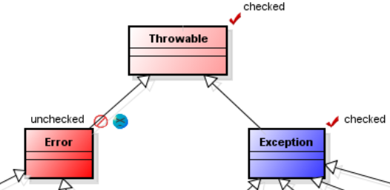
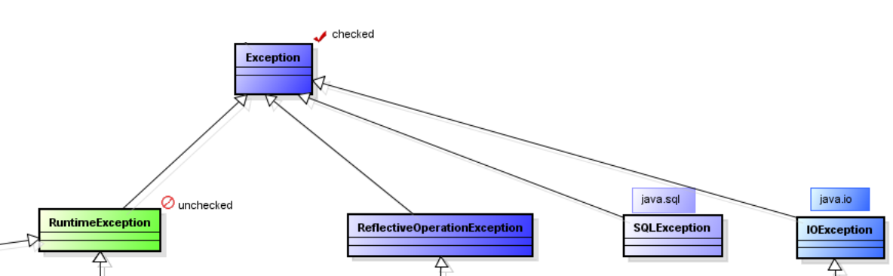
Checked/Unchecked
1. Checked исключения, это те, которые должны обрабатываться блоком catch или описываться в сигнатуре метода. Unchecked могут не обрабатываться и не быть описанными.
2. Unchecked исключения в Java - наследованные от RuntimeException, checked - от Exception (не включая unchecked).Пример unchecked исключения - NullPointerException

Slide 5
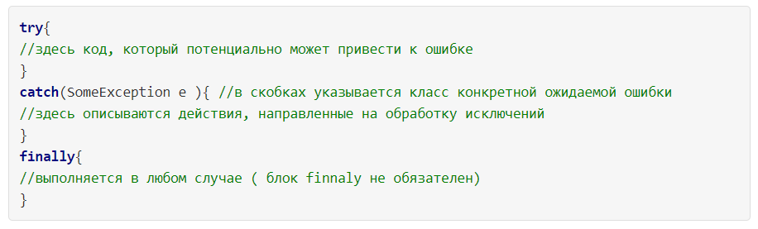
Keywords
В Java есть пять ключевых слов для работы с исключениями:
try - данное ключевое слово используется для отметки начала блока кода, который потенциально может привести к ошибке.
catch - ключевое слово для отметки начала блока кода, предназначенного для перехвата и обработки исключений.
finally - ключевое слово для отметки начала блока кода, которое является дополнительным. Этот блок помещается после последнего блока 'catch'. Управление обычно передаётся в блок 'finally' в любом случае.
throw - служит для генерации исключений.
throws - ключевое слово, которое прописывается в сигнатуре метода, и обозначающее что метод потенциально может выбросить исключение с указанным типом.

Slide 6
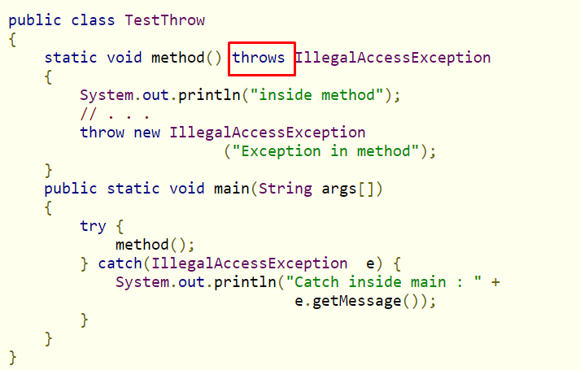
Throws
Оператор throws включается в сигнатуру метода с целью обозначения возможности возникновения исключительной ситуации с определенным типом. Использовать данный оператор следует в описании тех методов, которые могут возбуждать исключения, но сами их не обрабатывают. Таким образом, оператором throws метод предупреждает другие методы, вызывающие данный, что у него могут быть вызваны необработанные исключения, чтобы вызывающие методы могли защитить себя от этих исключений.

Slide 7
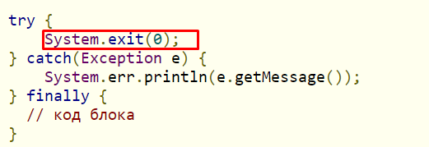
try/catch - try/finally
Блоки кода try/catch и try/finally
Каждый оператор try требует наличия либо catch, либо finally, либо сочетания catch и finally. Блок кода finally не является обязательным, и может отсутствовать при использовании try/catch. Оператором finally создаётся блок кода, который должен быть выполнен после завершения блока try/catch.
Если необходимо гарантировано выполнить определенный участок кода, то используется finally. Связка try/finally позволяет обеспечить выполнение блока кода независимо от того, какие исключения были возбуждены и перехвачены, даже в тех случаях, когда в методе нет соответствующего возбужденному исключению раздела catch.
Может ли блок finally не выполняться?
Код блока finally не будет исполнен, если в код программы включен предшествующий блоку finally системный выход.
Так же это возможно когда умирает поток который вызывает исключение

Slide 8
Литература
https://habr.com/ru/company/golovachcourses/blog/223821/
https://habr.com/ru/company/golovachcourses/blog/225585/
http://www.quizful.net/post/java-exceptions
http://www.javable.com/tutorials/fesunov/lesson10/
https://javastudy.ru/interview/exceptions/

